Slide 1
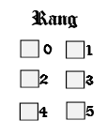
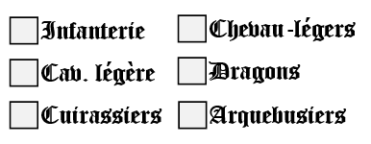
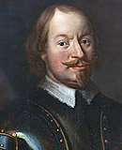
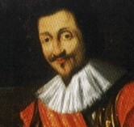
V
Abrecht von Waldstein
Gottfried zu Pappenheim
Ottavio Piccolomini
Franciso de Grana
Melchior von Hatlzfeld
Vertus :
Traits :
Vertus :
Traits :
Vertus :
Traits :
Vertus :
Traits :
Vertus :
Traits :
⬜️ Cdt en chef
⬜️ Cdt en chef
⬜️ Cdt en chef
⬜️ Cdt en chef
⬜️ Cdt en chef
Mestre de Camp
Mestre de Camp
Mestre de Camp
Mestre de Camp
Mestre de Camp
Rudolf Colloredo
Heinrich Holck
Theodor Comargo
Adam von Trcka
Johan von Isolani
Vertus :
Traits :
Vertus :
Traits :
Vertus :
Traits :
Vertus :
Traits :
Vertus :
Traits :
⬜️ Cdt en chef
⬜️ Cdt en chef
⬜️ Cdt en chef
⬜️ Cdt en chef
⬜️ Cdt en chef
Mestre de Camp
Mestre de Camp
Mestre de Camp
Mestre de Camp
Mestre de Camp

